Slide 1
Особенности проведения экскурсий с учащимися надомного обучения
ГС(К)ОУ VIII вида школа№27 г-к Анапа
Из опыта работы учителя домашнего обучения
Васильченко Е.В.
2013 год.

Slide 2
« Ты хороший ребенок, ты просто
замечательный, но нам с тобой
надо поработать, чтобы ты стал
еще лучше и умнее»
Все равно я к тебе приду - это девиз моей работы
Практика показывает, что многие обучающиеся на дому оказываются беспомощны в самостоятельном жизнеустройстве. Это обусловлено тем, что дети:
не готовы взаимодействовать с окружающими на равных, не умеют продуктивно общаться с людьми;
не умеют самостоятельно продумывать и анализировать ситуацию, из- за их эмоционально-поведенческих особенностей;
им сложно с первого раза понять и правильно оценить необходимость тех или иных действий, поступков;
неспособность учащихся применять полученные знания в различных жизненных ситуациях;
несформированность мотивов и интересов к хозяйственно- бытовой деятельности;

Slide 3
Демонстрация и активные действия с демонстрируемым объектом
Моделирование реальных ситуаций
Пути формирования социально бытовой адаптации учеников домашнего обучения
Использование проблемных ситуаций
Обучение практической деятельности

Slide 4
Ролевые игры
Экскурсии
Основные методы формирования
социально- бытовой адаптации
Практические упражнения
Беседы

Slide 5
Интегрированные экскурсии:
развивают потенциал самих учащихся;
побуждают к активному познанию окружающей действительности, к развитию логики, мышления, коммуникативных способностей;
способствуют развитию речи, формированию умения сравнивать, обобщать, делать выводы;
снимают утомляемость, перенапряжение учащихся за счет переключений на разнообразные виды деятельности;
резко повышают познавательный интерес;
служат развитию воображения, внимания, мышления, речи и памяти школьников домашнего обучения;

Slide 6
№ | Тема экскурсии | Место проведения | Выработка учебного и социального навыка
1 | Сравнение противоположностей | Во дворе дома | -освоение мира природы, как ближайшее окружение ребенка ограниченного в движении - закрепить основные понятия: колючий- гладкий, верх-низ
2 | Величина- действия с числами. | Подъезд (снять показания счетчика) | - читать, записывать и сравнивать целые числа в пределах 1 000 000; - развитие познавательной и практической учебной деятельности, эрудиции ребенка
3 | К солнышку в гости | Во дворе жилого дома | - формировать элементарные представления о тесной взаимосвязи в природе: солнцу рады все и люди, и звери; -оказание первой помощи при тепловом и солнечном ударах. закаливание организма человека
4 | Валеоло-гия | Во дворе | - воспитывать у детей навыки и потребности здорового образа жизни. -выработка навыков гигиены, умение обслуживать себя -закрепить основные понятия: «распорядок дня», «личная гигиена», «витамины», «полезные продукты», «здоровый образ жизни»;

Slide 7
5 | Слова, обозначающие предметы | Продовольственный магазин | -познакомить с работой продуктового магазина, его работниками, учить находить нужный товар на прилавках, различать отделы магазина, обращаться с вопросом к продавцу. вырабатывать умение находить самый безопасный путь, учитывать все опасные места по дороге домой. -закрепление показа одного и нескольких одинаковых предметов.
6 | Геометрические фигуры | Промтоварный магазин | - стимулировать у ученика интерес и любовь к своему городу; оздоровить его в процессе пешеходных экскурсий. -познакомить с работой данного магазина, графиком работы, ассортиментом учить находить нужный отдел и нужный товар, обращаться с просьбой к продавцу.
8 | Торговля | На рынок. | -уточнить расположение рынка, учить выбирать более дешевый и качественный товар, торговаться с продавцом, находить месторасположение нужных товаров.
9 | Транспорт | Маршрутное такси. | -рассмотреть маршрутную карту, обращаться с вопросом к водителю. -вырабатывать умение находить самый безопасный путь домой, учитывая все опасные места по дороге.

Slide 8
10 | Группировка действий по признаку их однородности. | Двор (Кто как голос подает) | -ученик усваивает приемы содержания животных и ухода за ним в доме ; учится распознавать голоса домашних животных.
10 | Знакомство с садовыми инструментами | Двор, огород. | -развитие внимания, воображения, восприятия. -расширение знаний о названии и использовании инструментов.
12 | Музей Горгиппия | Виртуальная (с использованием компьютера | развитие у детей внимания, воображения, восприятия, разных форм мышления;
14 | Учреждения и организации | В школу №27 Экскурсия-праздник | -познакомить с работой школы, кружками, учить выбирать кружки по интересам, поинтересоваться о работе понравившегося кружка.
15 | Учреждения и организации | В аптеку | -формирование сознательного ответственного отношения к личной безопасности, -познакомить с работой данной сети, ассортиментом выпускаемой продукции, названиями отделов, ценами. -развитие памяти, логического мышления.

Slide 9
13 | Экологическая экскурсия | На водоем (море) | на фоне общей картины природных явлений дать детям определенный объем систематизированной информации о многообразии адаптаций живых организмов к условиям водной среды;
16 | «Жили-были» театрализованная экскурсия | Квартира Во время экскурсии ученик, мама, учитель перевоплощаются в сказочных героев и путешествуют по сказкам. | -через сказки знакомится с культурой разных народов, обычаями и традициями, творчеством писателей и художников.
17 | Героизм тружеников тыла | "Землянка" | -практическое занятие с демонстрацией оружия времен ВОВ и переодеванием в военную форму военных лет, фотосъемка

Slide 10
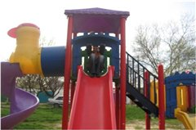
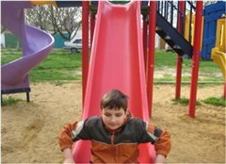
Сравнение противоположностей
«Педагог, желающий что-нибудь прочно запечатлеть в детской памяти, должен позаботиться о том, чтобы как можно больше органов чувств - глаз, ухо, голос, мускульные движения и даже, если возможно, обоняние и вкус, приняли участие и акте запоминания».
К.Д.Ушинский
верх - низ

Slide 11
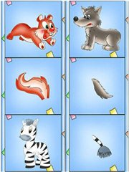
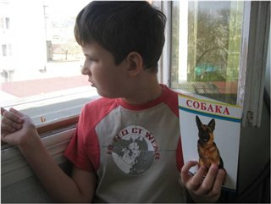
Группировка действий по признаку их однородности - Кто как голос подает

Slide 12
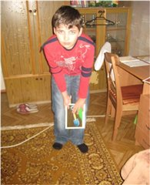
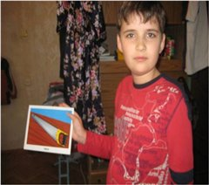
Знакомство с садовыми инструментами

Slide 13
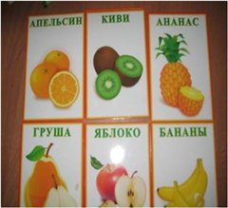
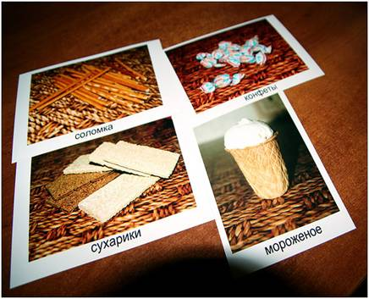
Закрепление показа одного и нескольких одинаковых предметов

Slide 14
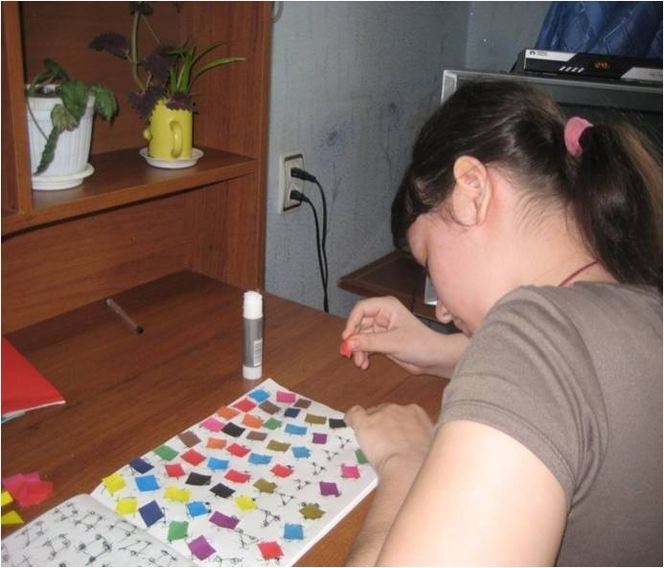
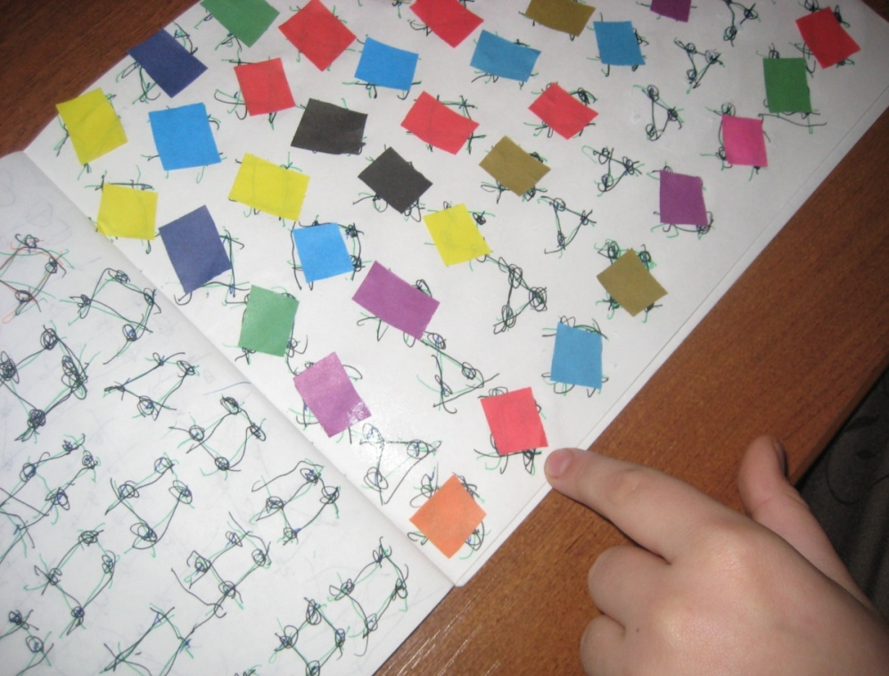

Slide 15
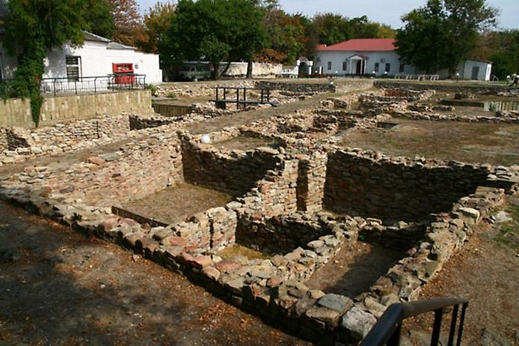
Музей «Горгиппия» (виртуальная экскурсия)
«...для ребенка Родина начинается с куска хлеба и нивы пшеницы, с лесной опушки и голубого неба над маленьким прудом, с экскурсий в поле, лес, на берег реки, в соседние села» Сухомлинский

Slide 16
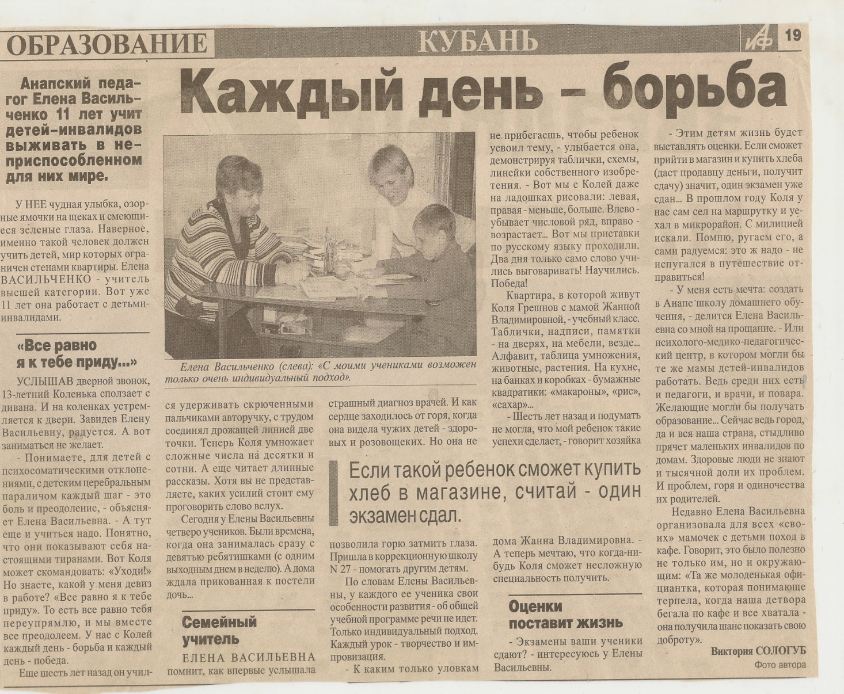
На работу к маме

Slide 17
Аптека –дом для лекарств.
-познакомить учеников надомного обучения с работой данной сети, ассортиментом выпускаемой продукции, названиями отделов, ценами.
«Землянка»
-рассказать о героизме тружеников тыла, практическое занятие с демонстрацией оружия времен ВОВ и переодеванием в военную форму военных лет, фотосъемка.
«Жили-были»
-это театрализованная экскурсия, во время которой ученик через сказки знакомится с культурой разных народов, обычаями и традициями, творчеством писателей и художников. Во время экскурсии учитель, ученик и мама перевоплощаются в сказочных героев и вместе путешествуют по сказке.

Slide 18
Благодарю за внимание!

